Slide 1

PRESUPUESTO 2017
GUÍA ELABORACIÓN PRESUPUESTO
Servicio de Gestión Presupuestaria y Patrimonial

Slide 2

PRESUPUESTO 2017
ACCESO APLICACIÓN PRESUPUESTO
El aplicativo Universitas XXI-Económico incorpora el módulo que facilita la Presupuestación:

Slide 3
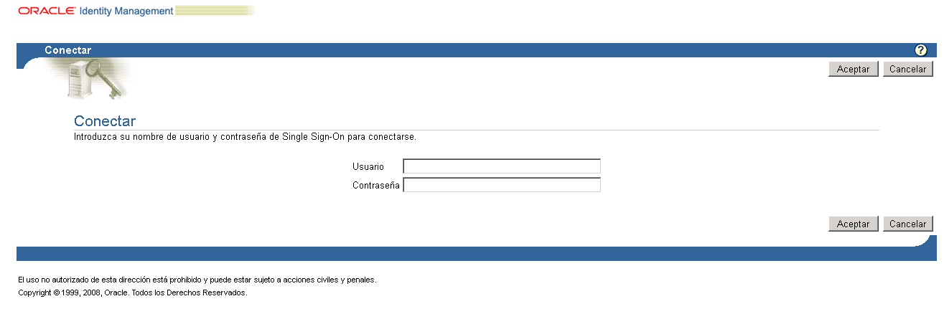
PRESUPUESTO 2017
ACCESO APLICACIÓN PRESUPUESTO
El aplicativo Universitas XXI-Económico incorpora el módulo que facilita la Presupuestación:

Slide 4
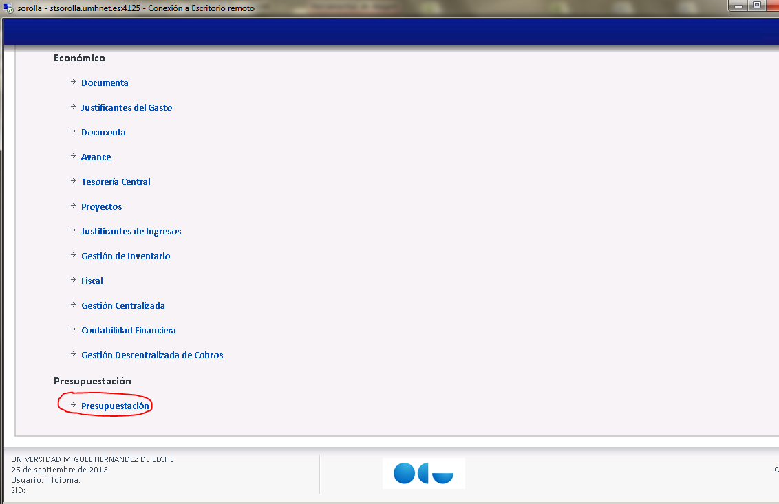
PRESUPUESTO 2017
ACCESO APLICACIÓN PRESUPUESTO

Slide 5
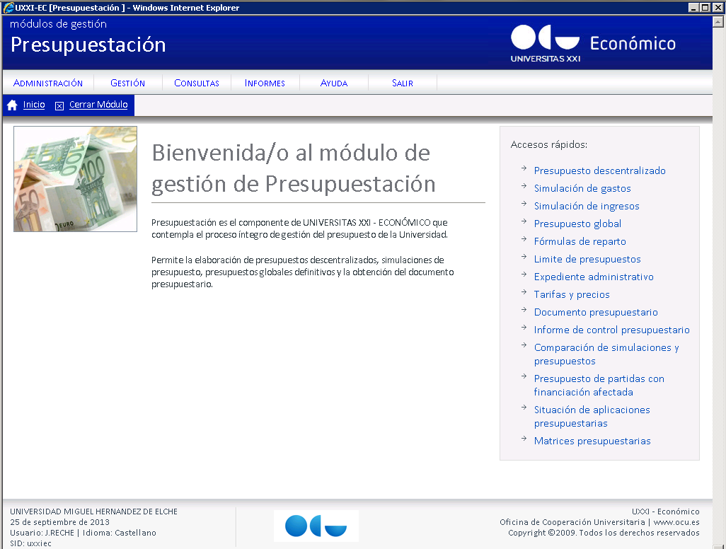
PRESUPUESTO 2017
ACCESO APLICACIÓN PRESUPUESTO

Slide 6
PRESUPUESTO 2017
PRESUPUESTOS DECENTRALIZADOS
El aplicativo permite la elaboración de presupuestos descentralizadamente, a nivel de Responsable de Unidad Orgánica.
Pasos a Seguir para la Presupuestación Descentralizada:

Slide 7
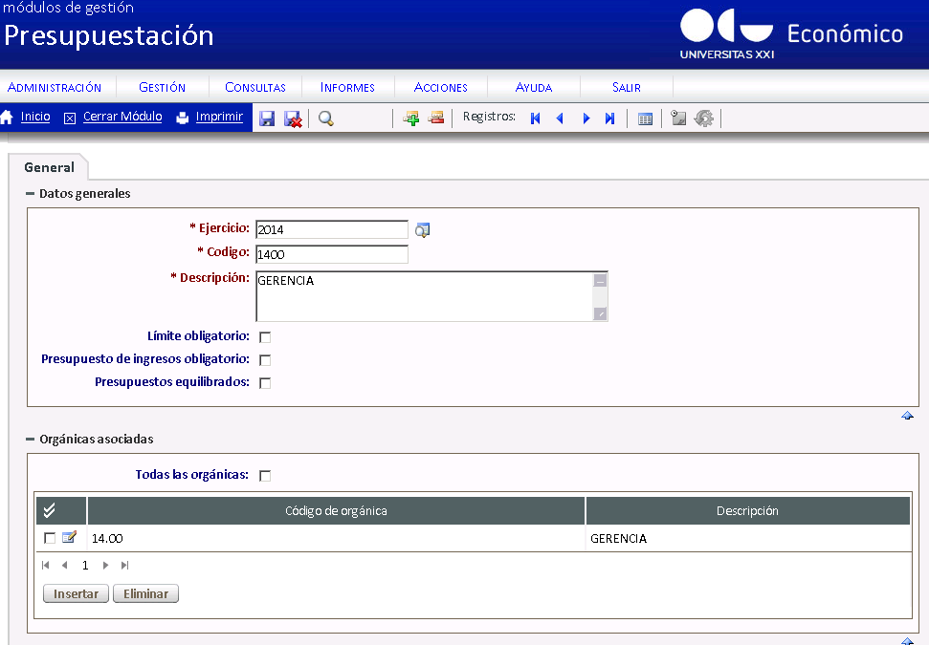
PRESUPUESTO 2017
PRESUPUESTOS DECENTRALIZADOS
Solicitar Permiso de acceso al Centro de Presupuesto
  Centro de Presupuesto: XXXX : Código de 4 dígitos, formados por las Unidades Orgánicas y Subunidad Orgánica
    Ejemplo: La Unidad Orgánica 14.00 “Gerencia”, dispondrá de un Centro de Presupuesto1400 “Gerencia”. (nota: Unidad Orgánica con “punto”, y Centro de Presupuestación “sin punto”.

Slide 8
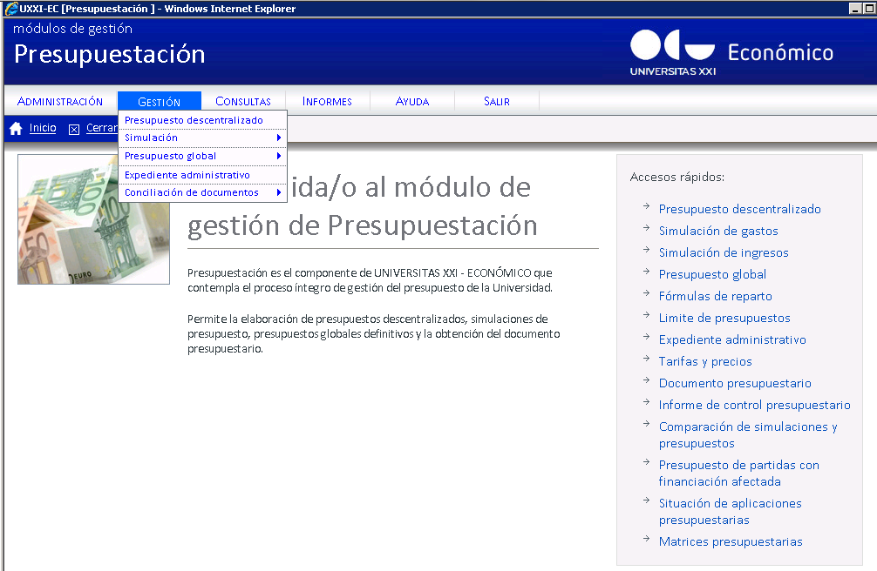
PRESUPUESTO 2017
PRESUPUESTOS DECENTRALIZADOS
2.ELABORACIÓN DEL PRESUPUESTO DESCENTRALIZADO:

Slide 9
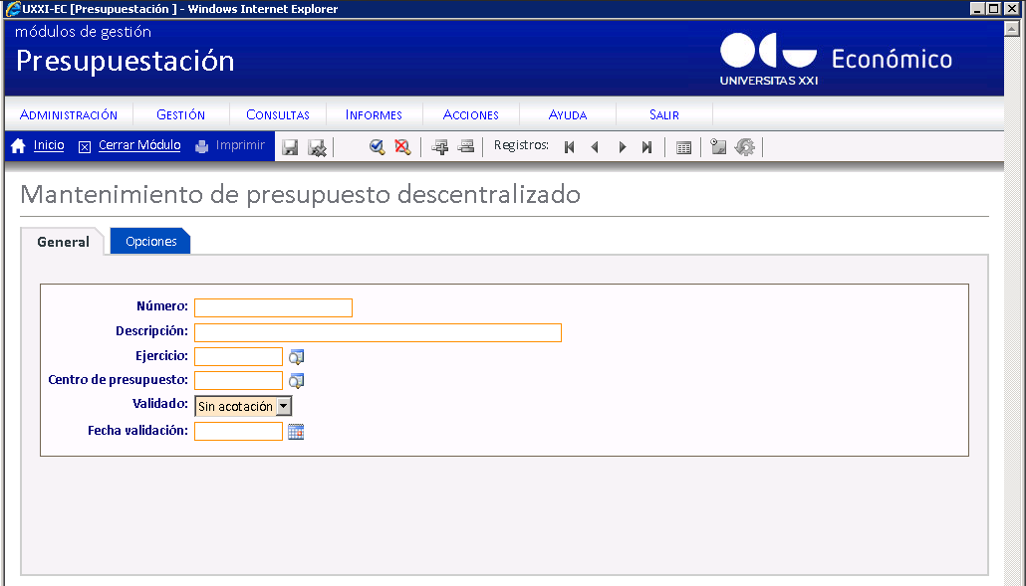
PRESUPUESTO 2017
PRESUPUESTOS DECENTRALIZADOS
2.ELABORACIÓN DEL PRESUPUESTO DESCENTRALIZADO:
La Primera Pantalla, es de Consulta. Verificando, nos pasa a dar de alta nuestro Presupuesto Descentralizado

Slide 10
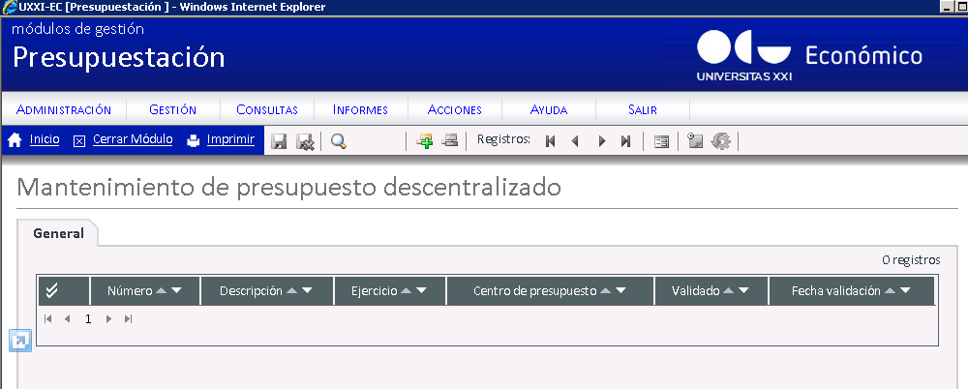
PRESUPUESTO 2017
PRESUPUESTOS DECENTRALIZADOS
2.ELABORACIÓN DEL PRESUPUESTO DESCENTRALIZADO:
La Primera Pantalla, es de Consulta. Verificando, nos pasa a dar de alta nuestro Presupuesto Descentralizado

Slide 11
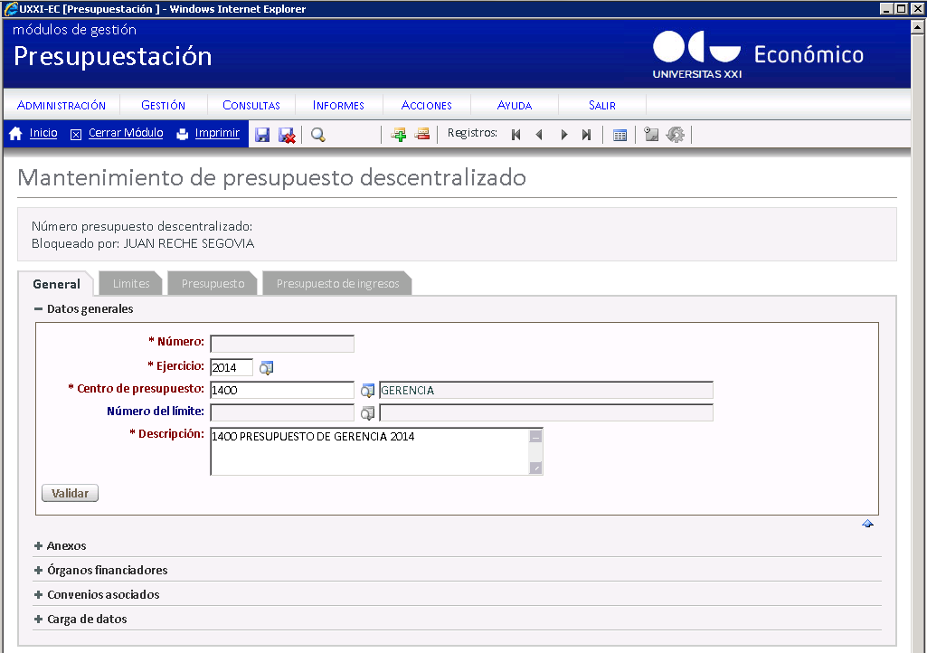
PRESUPUESTO 2017
PRESUPUESTOS DECENTRALIZADOS
Completados los Campos Ejercicio, Centro de Presupuesto y Descripción, Grabamos (ojo, no validar hasta finalizar todo el presupuesto descentralizado)
GUÍA ELABORACIÓN PRESUPUESTO

Slide 12
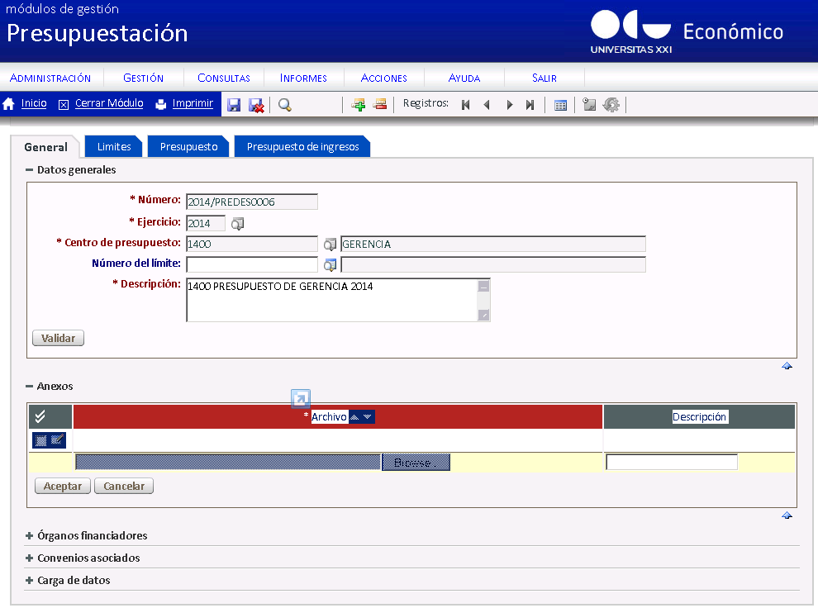
PRESUPUESTO 2017
PRESUPUESTOS DECENTRALIZADOS
  La Sección “ANEXOS”, permitirá subir los documentos adicionales que necesitemos aportar al Presupuesto.

Slide 13
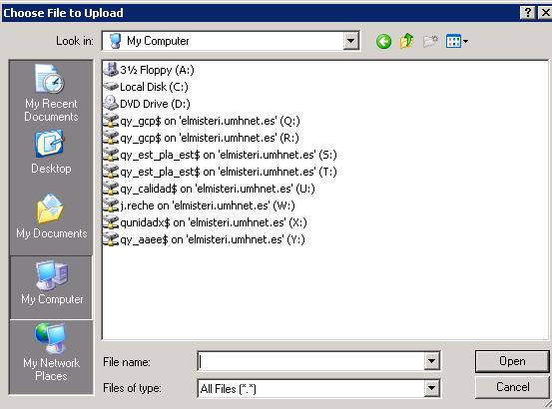
PRESUPUESTO 2017
PRESUPUESTOS DECENTRALIZADOS
  La Sección “ANEXOS”, permitirá subir los documentos adicionales que necesitemos aportar al Presupuesto.
Los documentos a subir, deben estar en unidad de RED. En el campo descripción: Asignar denominación del Documento

Slide 14
PRESUPUESTO 2017
PRESUPUESTOS DECENTRALIZADOS
  “Anexos” a subir:
  Fichas: (estarán disponibles en Novedades de la WEB del Servicio de Gestión Presupuestaria y Patrimonial)
    Ficha 1 Objetivos y Actuaciones
    Ficha 2 Actualización Normativa
    Ficha 3 Precios y Tarifas
    Ficha 4 Ingresos
    Ficha 5 Becas
    Ficha 6 Transferencias (Capítulos IV y VII)
    Ficha 7 Actividades Finalistas
  Oficio de Remisión, una vez finalizado el Presupuesto, firmado por el responsable.
  En casos de Subvenciones, Convenios, y previsiones de Ingresos: Aportar los Resoluciones y demás documentos que acrediten su previsión.
  Cualquier documento de interés presupuestario que se entienda necesario aportar.

Slide 15
PRESUPUESTO 2017
PRESUPUESTOS DECENTRALIZADOS
  Detalle Fichas a Confeccionar:
Por cada Unidad Orgánica, indicar los Objetivos a alcanzar en el ejercicio 2017, y Actuaciones necesarias para alcanzarlos
Según los criterios marcados por los Órganos de Gobierno, únicamente podemos solicitar necesidades nuevas, debidamente motivadas, facilitándose Ficha para su confección.

Slide 16
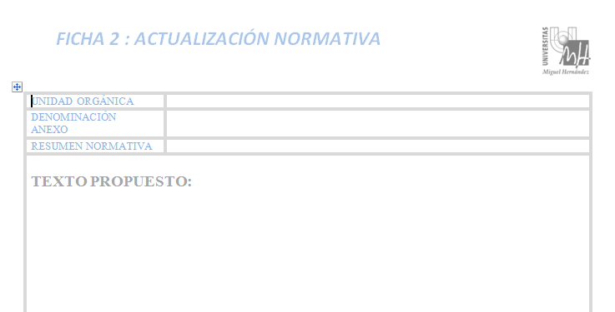
PRESUPUESTO 2017
PRESUPUESTOS DECENTRALIZADOS
  Detalle Fichas a Confeccionar:
Anteproyecto Presupuesto 2017
Facilitar Propuestas de Modificación de Normativa, así como aquellos Anexos de interés presupuestario.

Slide 17


PRESUPUESTO 2017
PRESUPUESTOS DECENTRALIZADOS
  Detalle Fichas a Confeccionar:
FICHA 3 PRECIOS Y TARIFAS
Anteproyecto Presupuesto 2017
CENTRO DE FACTURACIÓN ANEXO DEL PRESUPUESTO
REFERENCIA SERVICIO/ARTÍCULO | DESCRIPCIÓN SERVICIO/ARTÍCULO | OBSERVACIÓN | UNIDAD DE MEDIDA / REFERENCIA | PRECIO UNITARIO | MOTIVACIÓN ESTABLECIMIENTO O VARIACIÓN AÑO ANTERIOR
Para poder emitir facturas internas o externas, debemos presentar cada año, los Precios y Tarifas actualizados para su aprobación conjunta con el Presupuesto por el Consejo Social

Slide 18

PRESUPUESTO
2017
PRESUPUESTOS DECENTRALIZADOS
  Detalle Fichas a Confeccionar:
FICHA 4 INGRESOS
Anteproyecto Presupuesto 2017
UNIDAD ORGÁNICA
 |  |  |  |  |  | INGRESO FINALISTA (SOLO EN EL CASO DE FINANCIAR DIRECTAMENTE GASTO)
ECONÓMICO DE INGRESOS | DENOMINACIÓN DEL INGRESOS | ORGANISMO FINANCIADOR | ACCIONES FINANCIADAS POR EL INGRESO | FECHA PREVISTA INGRESO | IMPORTE INGRESO PREVISTO | PARTIDA PRESUPUESTARIA DE GASTO VINCULADA | DENOMINACIÓN PARTIDA PRESUPUESTARIA
-

Slide 19

PRESUPUESTO 2017
PRESUPUESTOS DECENTRALIZADOS
  Detalle Fichas a Confeccionar:
FICHA 5 BECAS
Anteproyecto Presupuesto 2017
UNIDAD ORGÁNICA
DESTINO | DESCRIPCIÓN ACCIONES | OBJETIVOS | NÚMERO DE HORAS | IMPORTE ESTIMADO TOTAL AYUDA
-
-
TOTAL
(DIFERENTES A LAS AYUDAS PARA PRÁCTICAS DE ALUMNOS, QUE SERÁN PRESUPUESTADAS DIRECTAMENTE POR EL VICERRECTOR COMPETENTE).

Slide 20

PRESUPUESTO 2017
PRESUPUESTOS DECENTRALIZADOS
  Detalle Fichas a Confeccionar:
FICHA 6 Capítulo IV-VII: TRANSFERENCIAS, AYUDAS, SUBVENCIONES
Anteproyecto Presupuesto 2017
UNIDAD ORGÁNICA
PARTIDA PRESUPUESTARIA | DESTINO | DESCRIPCIÓN ACCIONES | OBJETIVOS | BENEFICIARIO (*) | FECHA ESTIMADA CONVOCATORIA (*) | IMPORTE ESTIMADO TOTAL AYUDA
TOTAL
(*) Deberá indicarse la fecha de la Convocatoria para su concesión, o en su caso Beneficiario Nominativo.

Slide 21
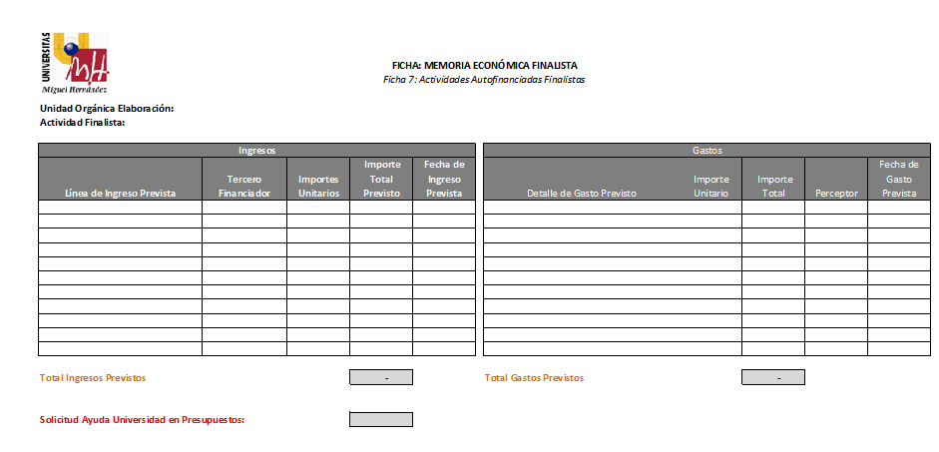
PRESUPUESTO 2017
PRESUPUESTOS DECENTRALIZADOS
  Detalle Fichas a Confeccionar:

Slide 22
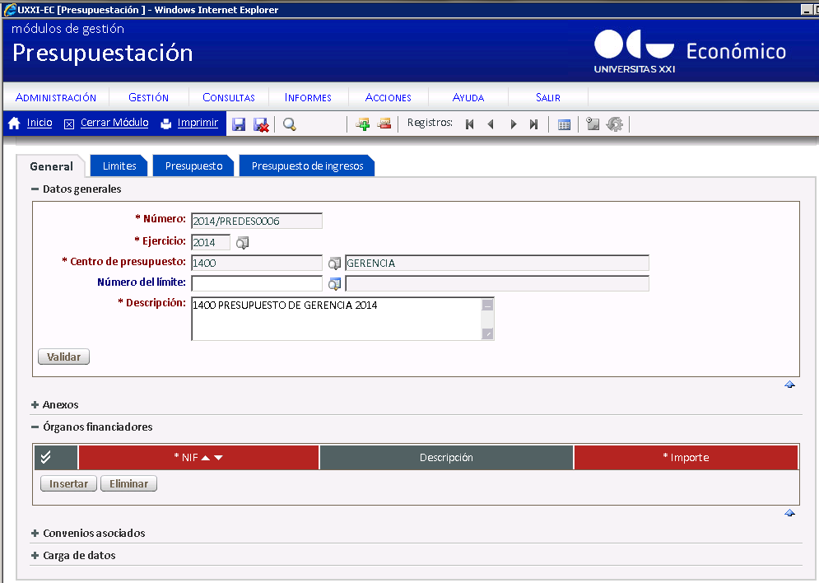
PRESUPUESTO 2017
PRESUPUESTOS DECENTRALIZADOS
  En la sección “Órganos Financiadores”, se indicarán los organismos que prevemos obtener financiación.
  En el caso de tener Convenios Plurianuales, subirlos a modo anexo, para la codificación centralizada.

Slide 23
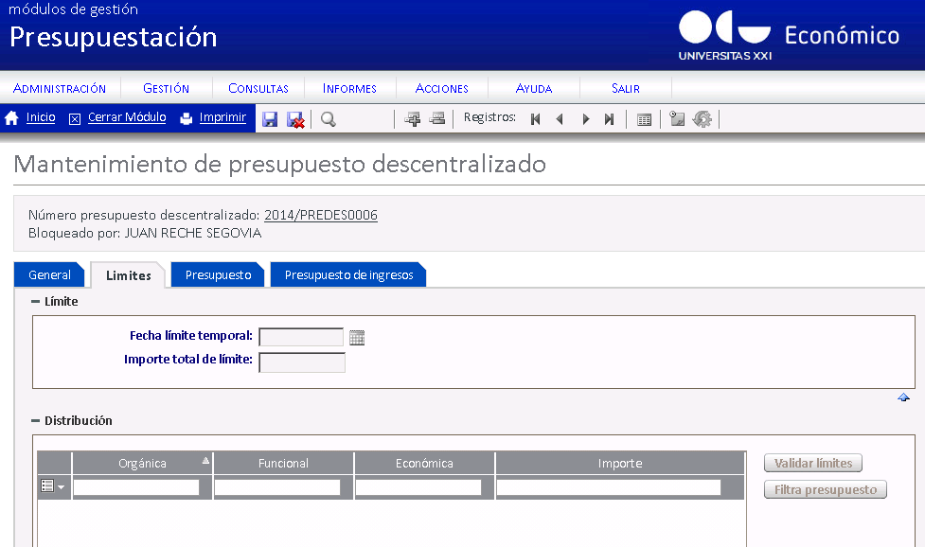
PRESUPUESTO 2017
PRESUPUESTOS DECENTRALIZADOS
  En la Pestaña límites, no debemos hacer nada, se volcarán los límites que se hayan definido centralizadamente, y que en su caso, deberíamos respetar al presupuestar.

Slide 24
PRESUPUESTO 2017
PRESUPUESTOS DECENTRALIZADOS
  En la Pestaña Presupuesto, se recogerán las previsiones de gastos según conceptos básicos, y con los siguientes criterios:
  Gastos de Capítulo II:
    Funcional XXX.0: se recogerán los gastos ordinarios de mantenimiento de la Unidad Orgánicas, normalmente utilizando el económico 24900
    Para líneas específicas de gasto, se irán habilitando funcionales correlativas XXX.1; XXX.2 …etc.
  Gastos de Capítulo IV o VII:
    Se utilizarán Funcionales XXX.0, sin necesidad de desglosar funcionales por cada Subvención o Ayuda, utilizando económicos diferentes para cada una de las tipología.
Utilidad: Conviene respetar las mismas partidas presupuestarias, que las del libro de presupuesto del ejercicio anterior.
  Ante la necesidad de nuevas partidas o económicos, ponerse en contacto con Presupuestos (2671)

Slide 25
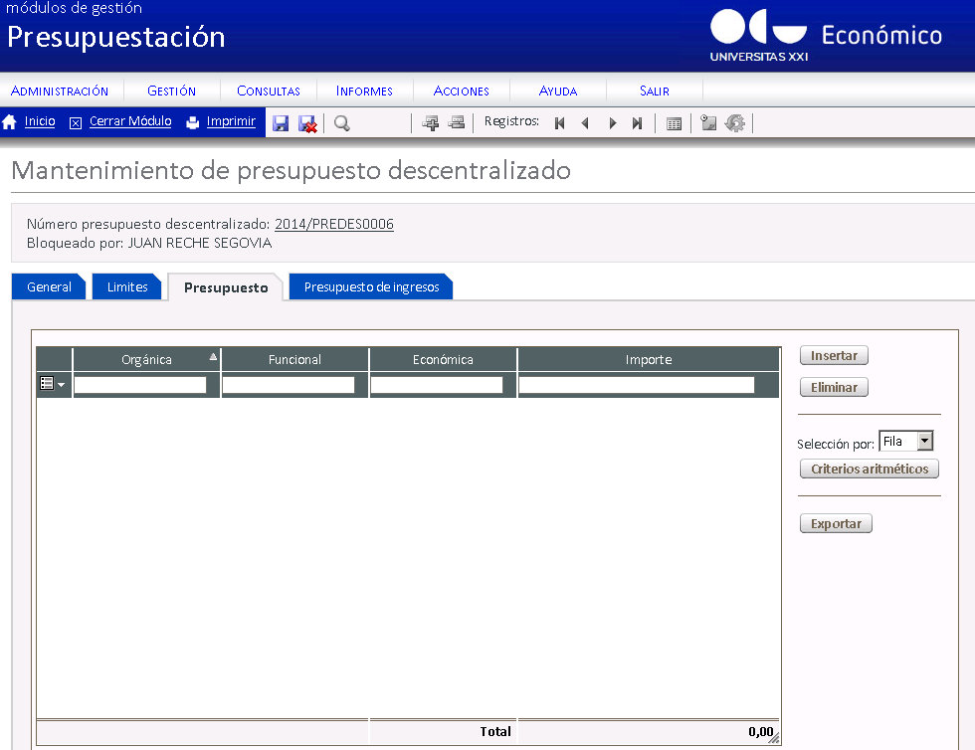
PRESUPUESTO 2017
PRESUPUESTOS DECENTRALIZADOS
  Presupuestar Gastos: Pestaña “ PRESUPUESTO”.
Insertar las diferentes Partidas Presupuestarias.
En el apartado Criterios Aritméticos, permite hace repartos, y cálculos básicos

Slide 26
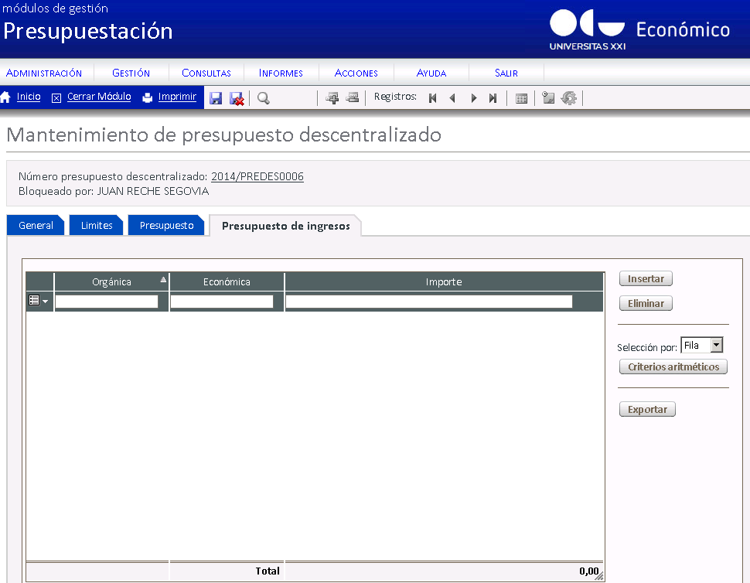
PRESUPUESTO 2017
PRESUPUESTOS DECENTRALIZADOS
  Presupuestar Ingresos: Pestaña “ PRESUPUESTO de INGRESOS”.
Insertar las diferentes Aplicaciones de Ingresos.
En el apartado Criterios Aritméticos, permite hace repartos, y cálculos básicos

Slide 27
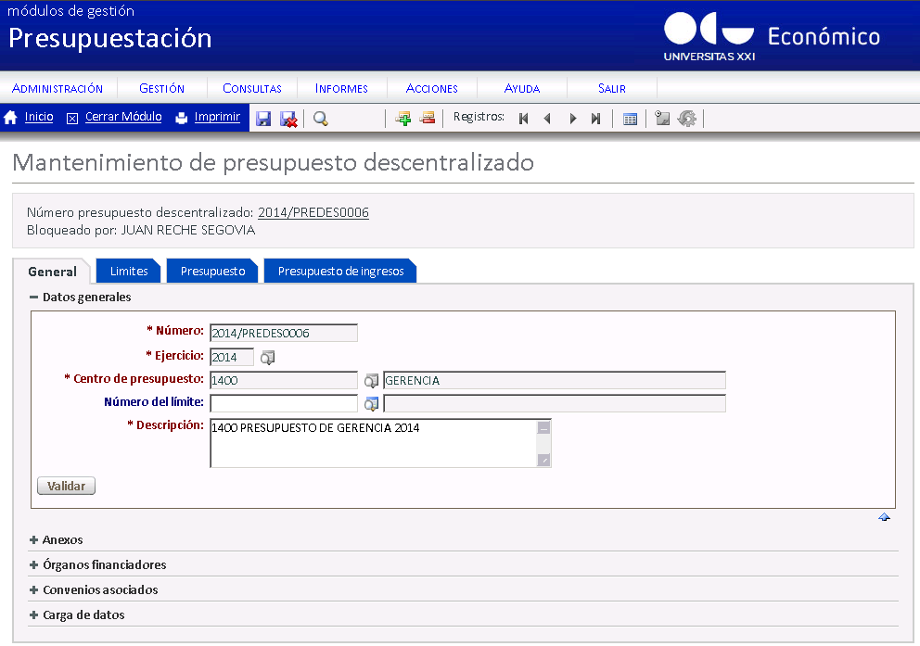
PRESUPUESTO 2017
PRESUPUESTOS DECENTRALIZADOS
  Finalizada la Presupuestación, procederá “VALIDAR” el Presupuesto Descentralizado, de modo que se bloquee y no permite hacer cambios.

Slide 28
PRESUPUESTO 2017
PRESUPUESTOS DECENTRALIZADOS
  Una vez validado el Presupuesto, deberá presentarse firmado, para ello:
  Imprimimos Presupuesto Descentralizado: “Opción Imprimir”
  Remitimos firmado.

Slide 29



PRESUPUESTO 2017
Servicio de Gestión Presupuestaria y Patrimonial
96 522 26 71

